Slide 1
Складові здорового способу життя: раціональне харчування, рухова активність, особиста і побутова гігієна, відпочинок. Хвороби
Складено відповідно підручника
«Біологія і екологія, 11 клас» О. А. Андерсон, 2019
Вчителем біології Некрасовою А. В.

Slide 2
Здоровий спосіб життя – це спосіб життєдіяльності людини, що відповідає її генетичним особливостям, конкретним умовам життя і спрямований на формування, збереження і зміцнення здоров’я
Принципи здорового способу життя
Єдність складових здоров’я
Активність
Ритмічність
Адаптивність
Відповідність
Самоорганізованість
Індивідуальність
Взаємозв’язок психічного, фізичного і соціального здоров’я
Рухливий спосіб життя
Відповідність режиму внутрішнім та зовнішнім біоритмам
Співвіднесення обміну речовин, енергії та
інформації до потреб організму людини
Індивідуальна система поведінки
Біологічна неповторність

Slide 3
Складники здорового способу життя
Раціональне харчування
Рухова активність
Особиста гігієна
Розумне чергування праці і відпочинку
Загартовування
Відмова від шкідливих звичок
Культура здоров’я

Slide 4
Хвороби – істотне порушення здоров’я, яке супроводжується зниженням якості життя та порушенням будови й життєдіяльності організму.
Хвороби
внутрішні
хірургічні
спадкові
онкологічні
інфекційні
Ті, що передаються статевим шляхом
Причини хвороб
зовнішні
вроджені
психогенні
соціальні

Slide 5
За особливостями поширення виділяють:
Хвороби інфекційні, які викликаються такими збудниками:
Інвазійні або паразитичні хвороби
прокаріоти
(бактерії)
віруси
пріони
гельменти
одноклітинні
твариноподібні
еукаріоти
комахи
Хвороби неінфекційні:
цукровий
діабет
інфаркти
Інсульти
хвороба Альцгеймера
апендицит, тощо

Slide 6
Опрацюйте ст. 72 – 73 підручника та заповніть таблицю «Шляхи зараження інфекційними агентами»
Шляхи зараження | Як збудник потрапляє до організму | Приклади збудників | Хвороби, що викликають збудники | Гігієнічні заходи
Дайте відповіді на запитання:
В чому особлива небезпека хвороб, що поширюються через кров?
Що таке прихований період ЗПСШ? В чому його небезпека?
До чого призводять ЗПСШ?

Slide 7
Встановіть відповідність між хворобами та шляхами їх розповсюдження:
Шлях зараження | Хвороба
А. Повітряно - крапельний | Хламідіоз
Б. Фекально - оральний | 2. Грип
В.Трансмісивний | 3. Хвороба Лайма
Г. Контакт з кров’ю | 4. Гепатит
Д. Статевий шлях | 5. Чума
 | 6. Сифіліс
 | 7. Гонорея
 | 8. Дизентерія
 | 9. Сонна хвороба
 | 10. Енцефаліт
 | 11. Аскаридіоз
 | 12. Кандидоз
 | 13. Віспа
 | 14. Малярія

Slide 8
Перевірка:
Шлях зараження | Хвороба
А. Повітряно - крапельний | 2, 13
Б. Фекально - оральний | 4, 8, 11
В.Трансмісивний | 3, 5, 9, 10, 14
Г. Контакт з кров’ю | 4
Д. Статевий шлях | 1, 6, 7, 12

Slide 9
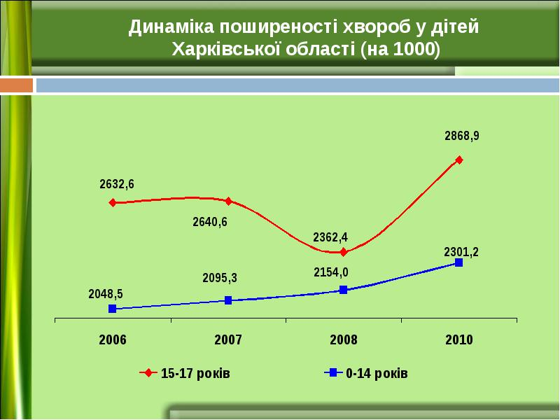
Динаміка розвитку хвороб 1. Ознайомтесь з текстом підручника на с. 73 2. Дайте відповіді на запитання: - Назвіть три періоди, які виділяють у розвитку хвороби. - Встановіть відповідність:
Період розвитку хвороби | Його ознаки
А. Прихований | 1. Прояв ознак хвороби, за якими можна поставити діагноз
Б. Продромальний | 2. Одужання
В. Повний розвиток | 3. Латентний або інкубаційний (для інфекційних хвороб)
Г. Завершення | 4. Вияв перших ознак хвороби

Slide 10
1. Опрацюйте рис. 92 с. 74. Порівняйте показники втрачених років потенційного життя на Україні та в світі. 2. На підставі тексту параграфу на с. 74 складіть ТОП – 10 найнебезпечніших хвороб сучасності.

Slide 11
Перевірка: 1. Інфекції дихальних шляхів; 2. Кишкові інфекції ; 3. Туберкульоз; 4. Ішемічна хвороба серця; 5. Інсульти; 6. Деменції (розумова слабкість); 7. Онкологічні захворювання; 9. Цукровий діабет; 10. Травми внаслідок ДТП.

Slide 12
Готуємось до ЗНО:
Культуру збудника якої хвороби можна виростити на поживному середовищі з
агар-агару?
А – грипу
Б – малярії
В – дифтерії
Г – поліомієліту
2. Збудником сонної є хвороби
А лейшманія.
Б малярійний плазмодій.
В трипаносома.
Г лямблія
3. В організмі людини дизентерійна амеба найчастіше паразитує:
А у крові
Б у печінці
В у кишечнику
Г у головному мозку
4. Укажіть переносника збудника малярії:
А муха це – це
Б блоха людська
В кровосисні комарі
Г іксодові кліщі

Slide 13
Дякую за роботу на уроці!

